Slide 1
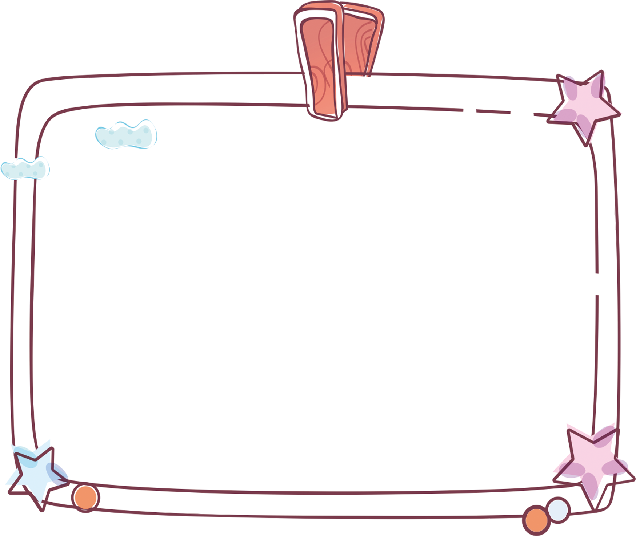
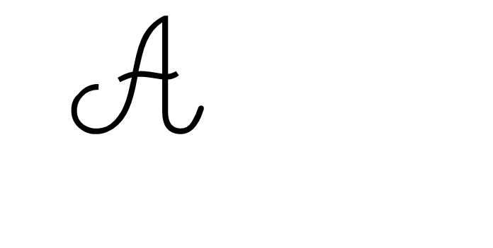
Thứ … ngày … tháng … năm ….
Tiếng Việt
Notes:
Ở lớp 1 các con được làm quen với chữ A viết hoa. Trong tiết học hôm nay cô sẽ hướng dẫn các con viết thật đúng, đẹp chữ A viết hoa cỡ nhỡ và chữ nhỏ.

Slide 2
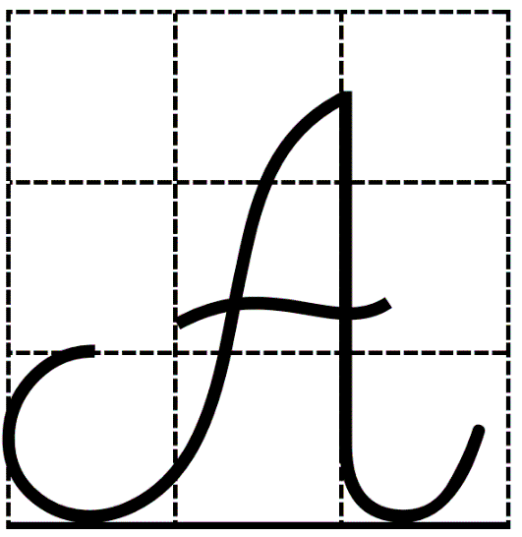
Cùng tìm hiểu

Slide 3
Cùng tìm hiểu
Chữ hoa A cỡ vừa
a. Chữ hoa A cao bao nhiêu ô li?
→ Cao 5 ô li.
b. Chữ hoa A rộng bao nhiêu ô li?
→ Rộng 5,5 ô li.

Slide 5
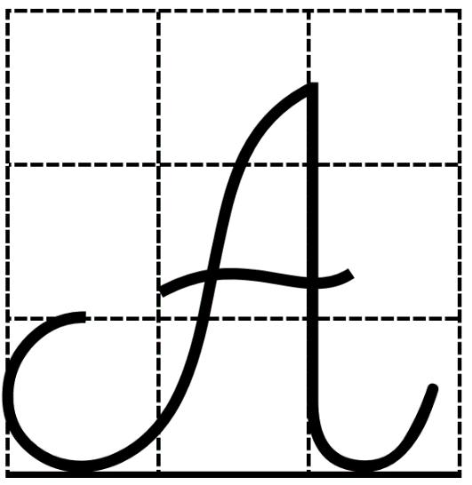
Chữ hoa A cỡ nhỏ
a. Chữ hoa A cao bao nhiêu ô li?
→ Cao 2 ô li rưỡi.
b. Chữ hoa A rộng bao nhiêu ô li?
→ Rộng gần 3 ô li .
c. Chữ hoa A gồm bao nhiêu nét?
→ Gồm 3 nét.

Slide 7
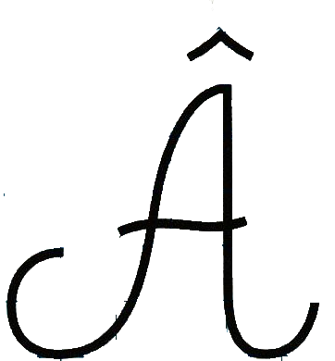
Chọn ý đúng nhất:
*Con chữ A cỡ vừa cao mấy ô li ?
a) 4 ô li
2
b) 5 ô li
c) 6 ô li
3
1

Slide 8
Chọn ý đúng nhất:
*Con chữ A cỡ nhỏ cao mấy ô li ?
a) 3 ô ly
2
b) 2 ô ly rưỡi
c) 6 ô li
3
1

Slide 9
Chọn ý đúng nhất:
*Con chữ A gồm mấy nét?
2
a) 3 nét
b) 4 nét
c) 5 nét
3
1

Slide 10
Viết bảng con

Slide 11
Viết từ ứng dụng
/
Ánh nắng tràn ngập sân trường.
- Những chữ cái nào cao 2,5 ô li?
- Chữ A, h, g
- Những chữ cái nào cao 1,5 ô li?
- Chữ t
- Những chữ còn lại cao mấy ô li?
- Chữ còn lại cao 1 ô li
- Còn chữ nào có độ cao khác không?
- Chữ r, s cao hơn 1 ô li
Notes:
Bài giảng thiết kế bởi: Nguyễn Thị Tuyết Nga – TH Mai Động – Hoàng Mai – HN.

Slide 12
Tǟàn ngập: có ǟất nhiều, đến
mức như bao phủ, che lấp hết cả bề mặt

Slide 13
A
Ánh
A
Ánh
Ánh nắng tràn ngập sân trường

Slide 14
Thực hành
viết vở

Slide 15
Lưu ý về tư thế ngồi viết
1 tay cầm viết
1 tay giữ trang vở
Thẳng lưng
Chân đặt đúng vị trí
Khoảng cách từ mắt đến vở 25 – 30cm

Slide 16
Dặn dò

